Slide 1

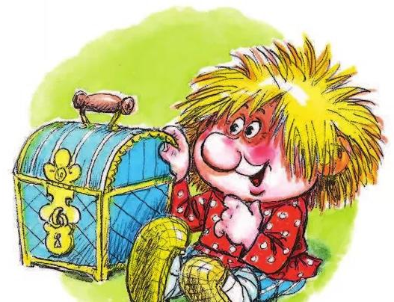
Домовенок Кузька

Slide 2

Дорогие ребята!
Вы читали книжку Татьяны Александровой
«Домовенок Кузька»?
Хотите правильно ответить на вопросы?
Возьмите книгу в библиотеке !
Старт

Slide 3
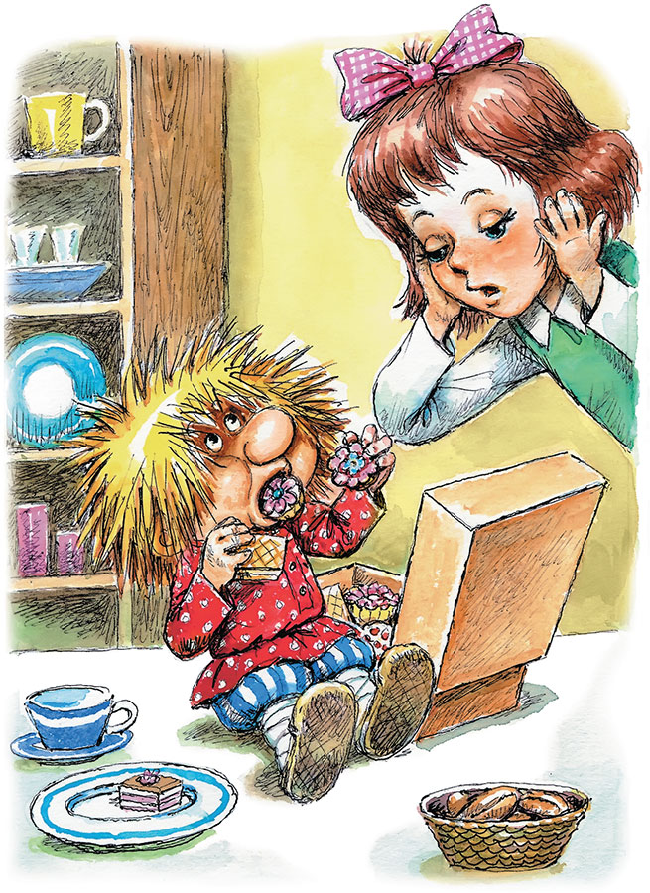
Вопрос 1
Сколько лет было Кузе?
100 лет
7 лет
7 веков

Slide 4
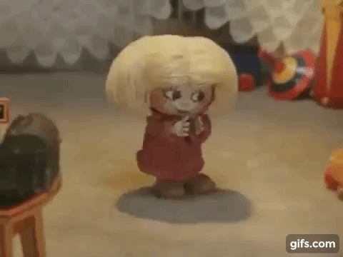
Правильно

Slide 5
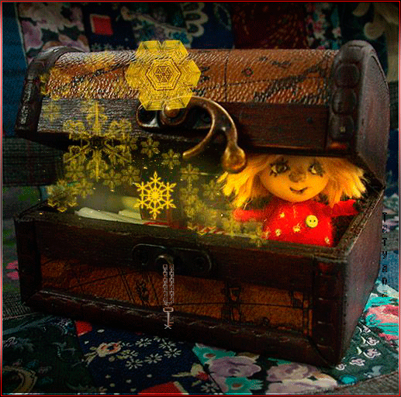
Неправильно

Slide 6
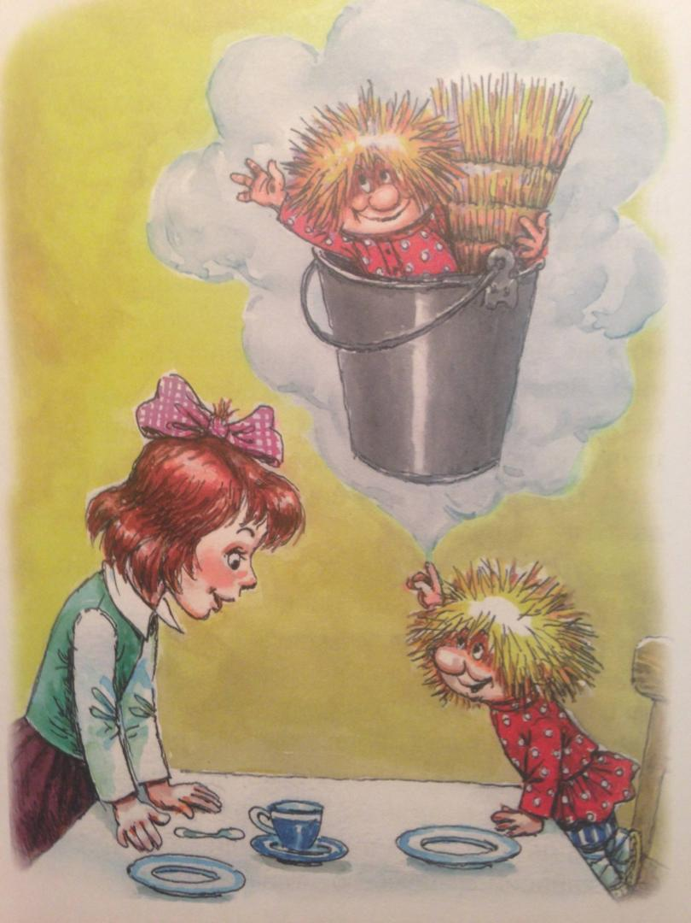
Вопрос 2
Какого цвета были волосы у Кузи ?
Черные
Светло-русые
Рыжие

Slide 7
Правильно

Slide 8
Неправильно

Slide 9
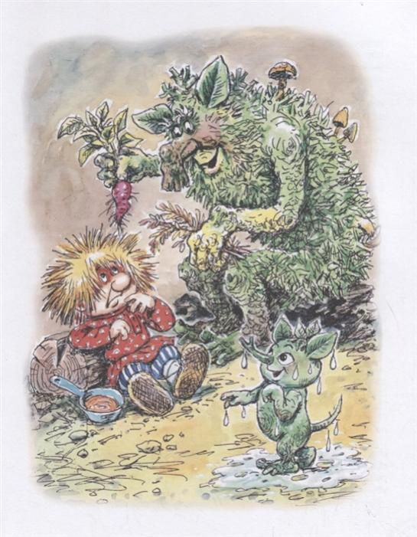
Вопрос 3
Какое лицо было у Кузи?
Маленькое
Солнечное
Угрюмое

Slide 10
Правильно

Slide 11
Неправильно

Slide 12
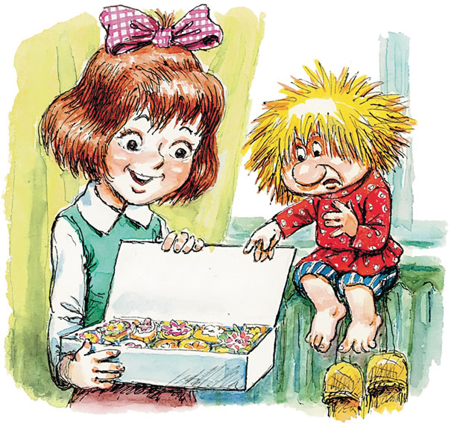
Вопрос 4
Какие отличительные черты были у разговорной речи Кузи?
Краткость
Неграмотность
Изобилие старорусских фраз, выражений, поговорок и пословиц

Slide 13
Правильно

Slide 14
Неправильно

Slide 15
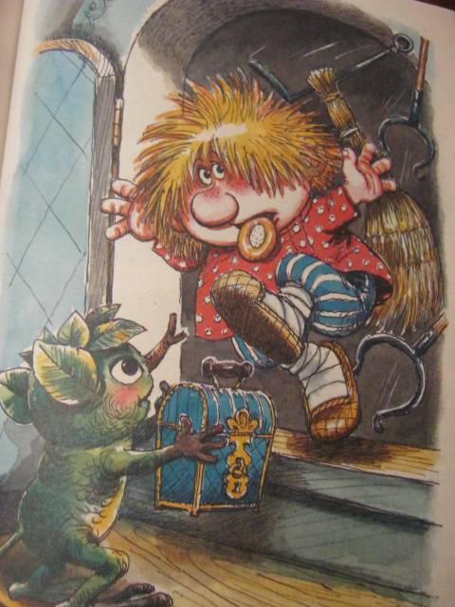
Вопрос 5
Какой был Кузя?
Милый и капризный
Аккуратный и обаятельный
Страшный и вредный

Slide 16
Правильно

Slide 17
Неправильно

Slide 18
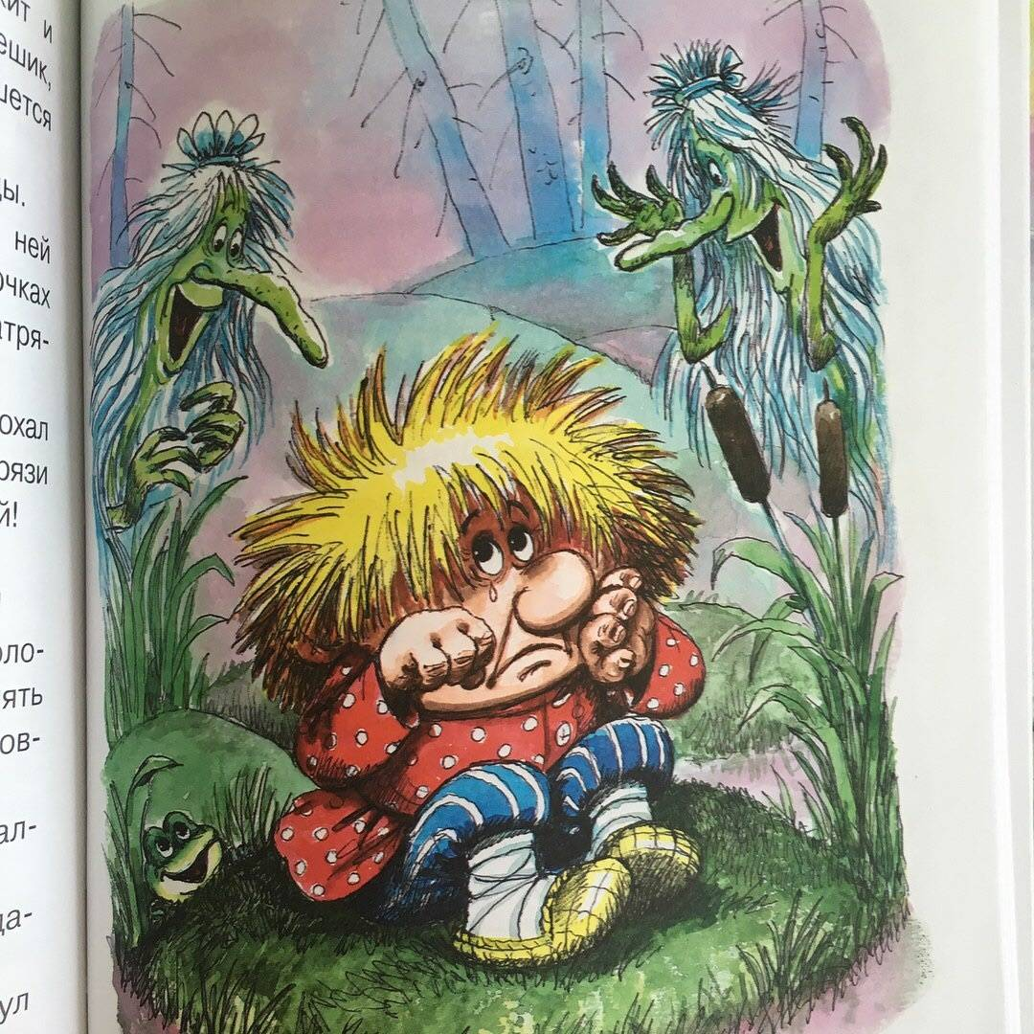
Вопрос 6
Какого цвета была рубашка у Кузи?
Красная
Желтая
Зеленая

Slide 19
Правильно

Slide 20
Неправильно

Slide 21
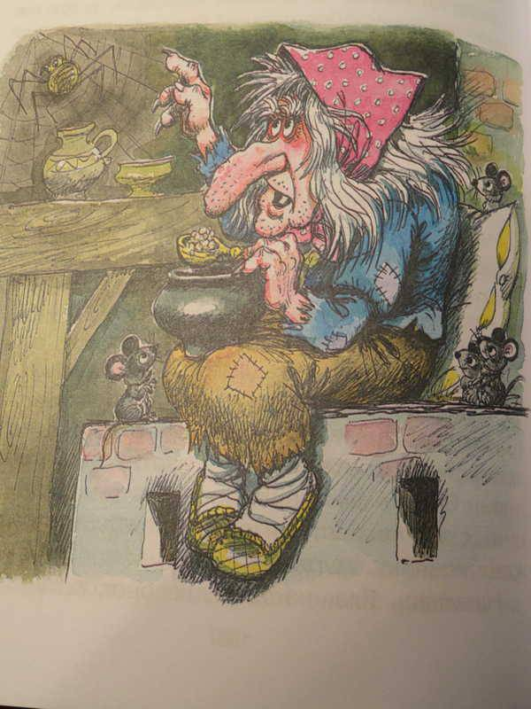
Вопрос 7
Из чего были сделаны лапти Кузи?
Из соломы
Из бересты
Из шерсти

Slide 22
Правильно

Slide 23
Неправильно

Slide 24
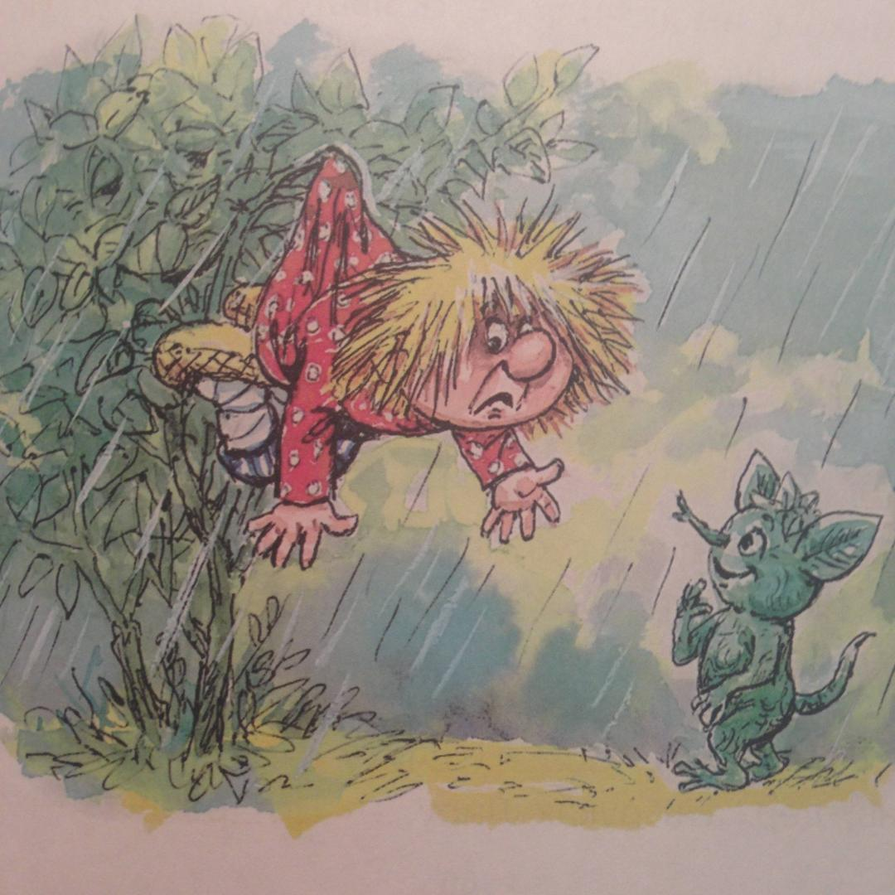
Вопрос 8
Почему Кузя часто был грязным и взъерошенным?
Он был грязнулей
Он убегал и прятался от кошки
Он часто забирался в самые дальние места, как и положено домовому

Slide 25
Правильно

Slide 26
Неправильно

Slide 27
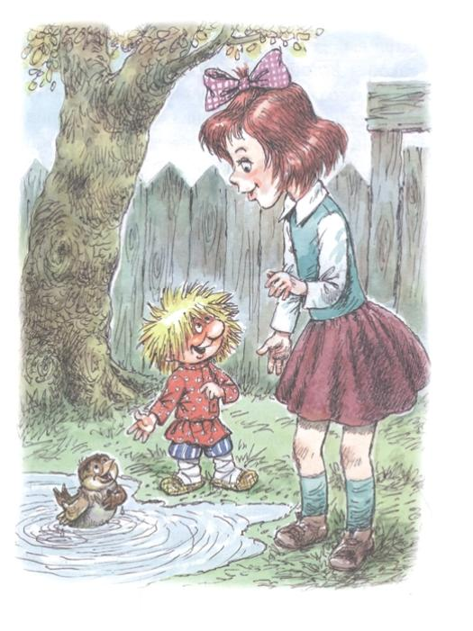
Вопрос 9
Как звали девочку?
Света
Наташа
Таня

Slide 28
Правильно

Slide 29
Неправильно

Slide 30
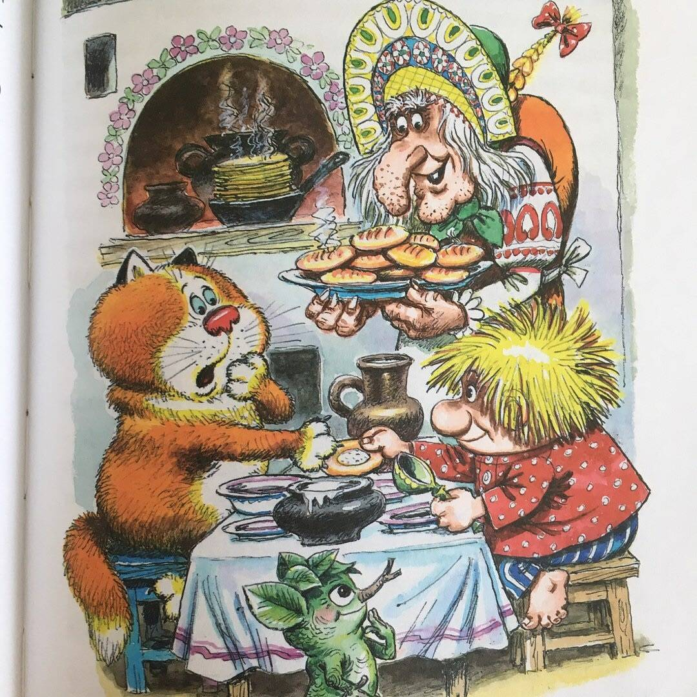
Вопрос 10
Сколько лет было девочке?
4 годя
7 лет
10 лет

Slide 31
Правильно

Slide 32
Неправильно

Slide 33

Вопрос 11
Где девочка нашла Кузю?
За веником
За печкой
В духовке

Slide 34
Правильно

Slide 35
Неправильно

Slide 36
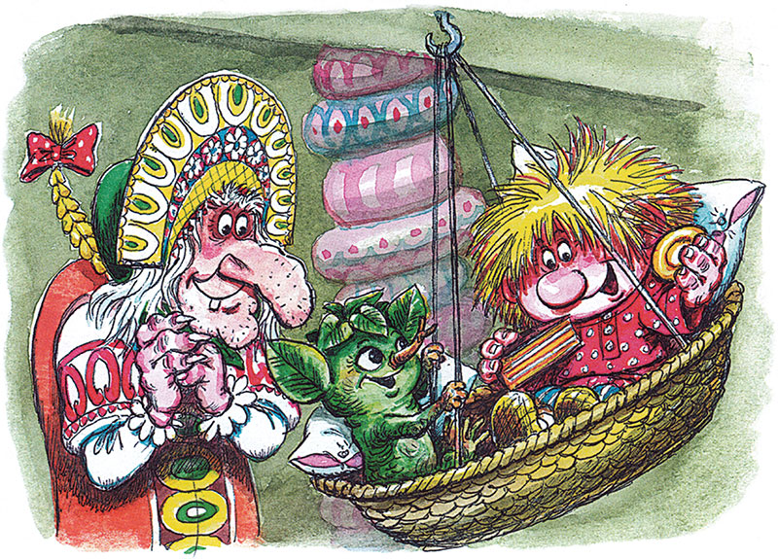
Вопрос 12
Где жил Кузя в комнате девочки?
В обувном ящике
В ящике для игрушек
Под столом

Slide 37
Правильно

Slide 38
Неправильно

Slide 39
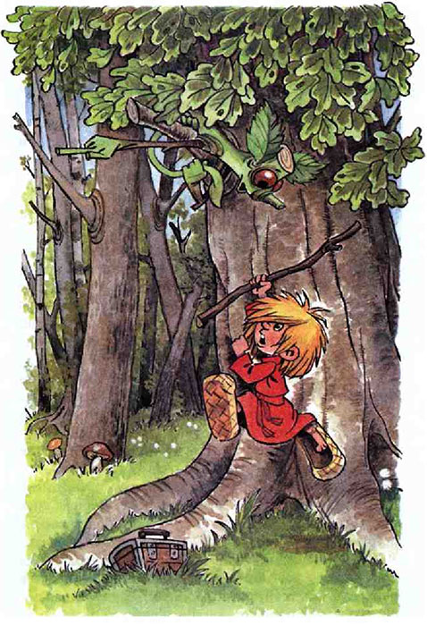
Вопрос 13
Что Кузя спрятал в ящике для игрушек девочки?
Сундук
Лапти
Книжку

Slide 40
Правильно

Slide 41
Неправильно

Slide 42
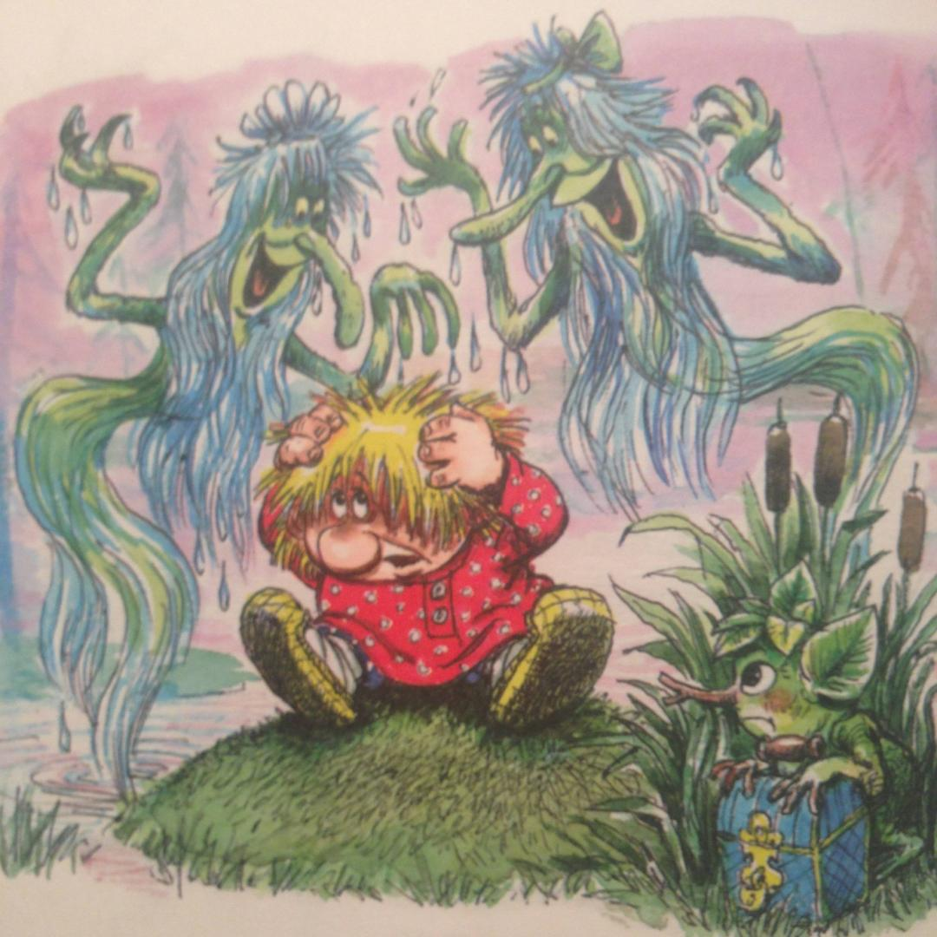
Вопрос 14
Что умел сундук Кузи?
Вырастать и уменьшаться
Рассказывать сказки
Исчезать

Slide 43
Правильно

Slide 44
Неправильно

Slide 45
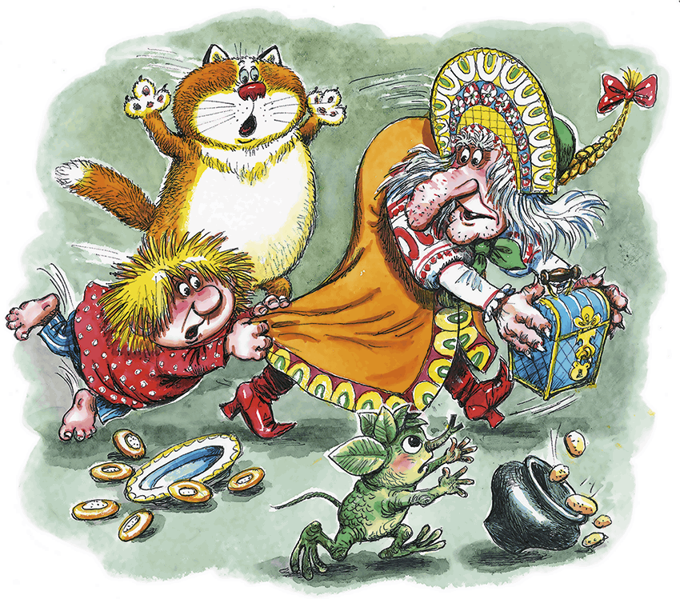
Вопрос 15
Почему Кузя оказался в лесу?
Его выгнали из дома
Заблудился
Его дом сгорел

Slide 46
Правильно

Slide 47
Неправильно

Slide 48
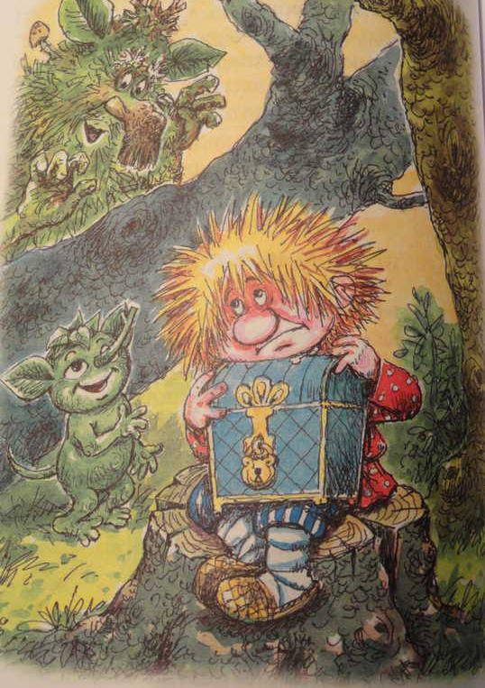
Вопрос 16
Кем Лёшик доводился Лешему?
Сыном
Братом
Внуком

Slide 49
Правильно

Slide 50
Неправильно

Slide 51
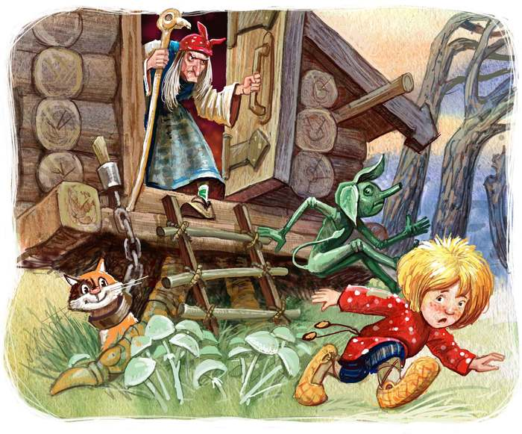
Вопрос 17
Где зимовал Кузя?
У Лешика
В доме Бабы-Яги
В болоте с кикиморами

Slide 52
Правильно

Slide 53
Неправильно

Slide 54
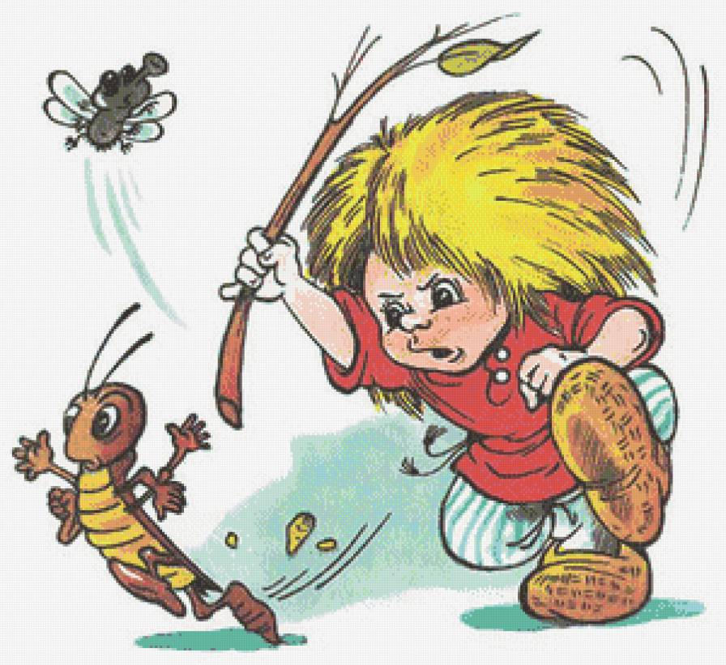
Вопрос 18
Почему Кузе было скучно в доме Бабы-Яги?
Баба-Яга не разрешала ему играть с друзьями
Ему нельзя было выходить на улицу
Не было работы

Slide 55
Правильно

Slide 56
Неправильно

Slide 57
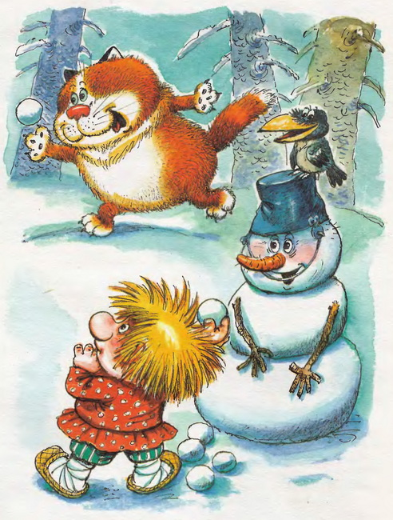
Вопрос 19
У кого оказался сундучок Кузи, когда тот его потерял?
У Бабы-Яги
У кикимор
У Лешего

Slide 58
Правильно

Slide 59
Неправильно

Slide 60
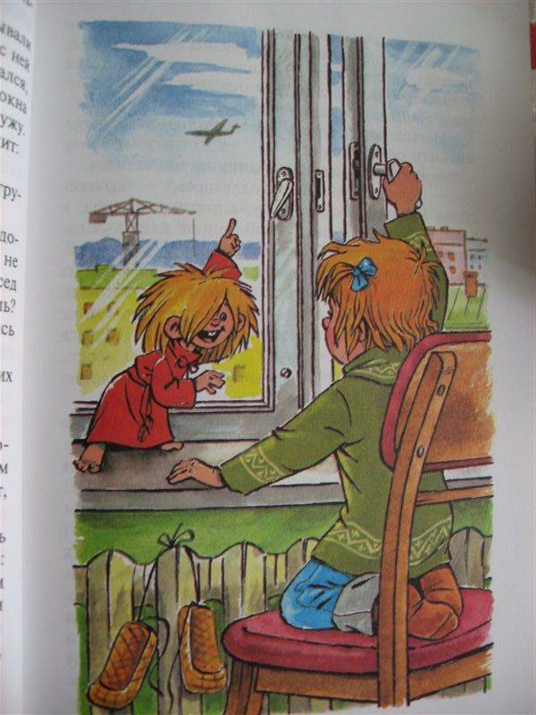
Вопрос 20
Кто вернул сундучок Кузе?
лиса
водяной
Леший

Slide 61
Правильно

Slide 62
Неправильно

Slide 63
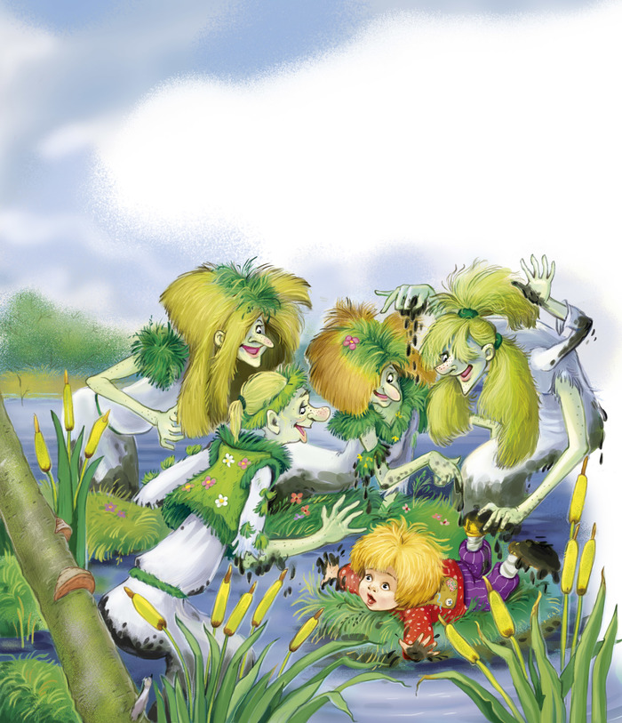
Вопрос 21
В чем Баба-Яга передвигалась по реке?
В тазике
В корыте
На плоту

Slide 64
Правильно

Slide 65
Неправильно

Slide 66
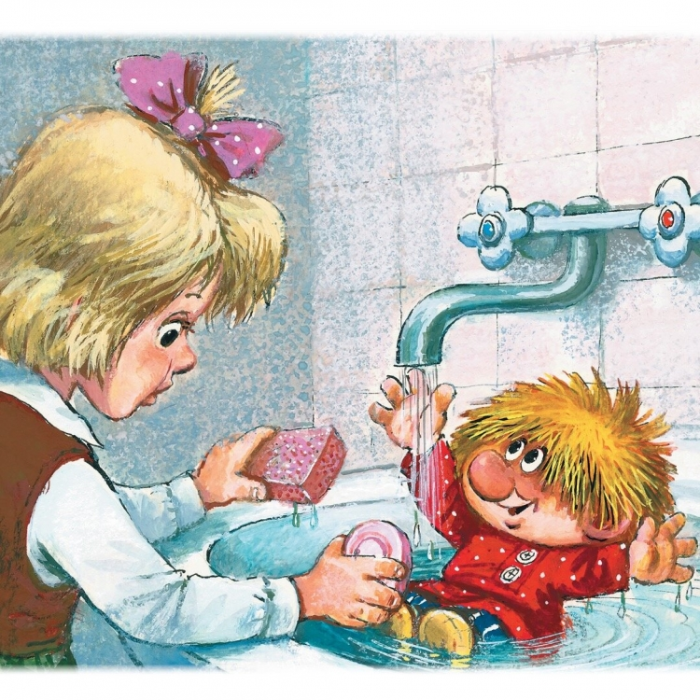
Вопрос 22
Сколько лет дедушке Диадоху?
1000
500
2000

Slide 67
Правильно

Slide 68
Неправильно

Slide 69
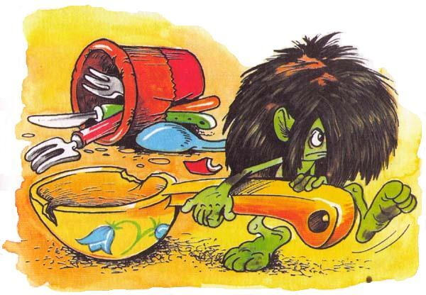
Вопрос 23
Какую еду предложил Диадох Кузьке ?
Творожную ватрушку
Сухую лягушку
Чесночную пампушку

Slide 70
Правильно

Slide 71
Неправильно

Slide 72
Вопрос 24
Знал ли Кузька разные языки?
Не знал
Знал некоторые
Знал много языков

Slide 73
Правильно

Slide 74
Неправильно

Slide 75
Вопрос 25
Куда Кузька предложил кидать мусор?
В окно
В мусоропровод
В мусорное ведро

Slide 76
Правильно

Slide 77
Неправильно

Slide 78
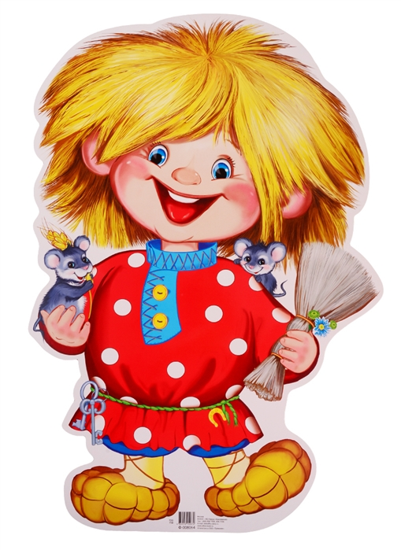
Молодцы !!!!

